Slide 1

স্বাগতম

Slide 2
পরিচিতি
শিক্ষক পরিচিতি
মো: আখের আলী (সুজন)
সহকারী প্রধান শিক্ষক
দিনাজপুর কালেক্টরেট স্কুল এন্ড কলেজ।
aasujantqi14@gmail.com
পাঠ পরিচিতি
শ্রেণি: নবম
বিষয়:জীববিজ্ঞান
অধ্যায়:সাত
পাঠ নং-৪

Slide 3
ফুসফুস একটি গুরুত্বপূর্ণ অঙ্গ
এটি অনেক সময় ভাইরাসের আক্রমনে ক্ষতিগ্রস্থ হয়।
এটি অনেক সময় ব্যকটেরিয়ার আক্রমনে ক্ষতিগ্রস্থ হয়।
এটি অনেক সময় বায়ুদূষণ , বিভিন্ন প্রকার ভাসমান কণা এবং রাসায়নিকের প্রভাবে ক্ষতিগ্রস্থ হয়।
এটি অনেক সময় অজ্ঞতা ও অসাবধানতার কারণে ক্ষতিগ্রস্থ হয়।

Slide 4

নিচের চিত্রটি লক্ষ্য করি
চিত্রে কী দেখছ?
এটি কোন রোগ হলে ব্যবহার করা হয়?

Slide 5
আজকের পাঠ
অ্যাজমা

Slide 6
শিখনফল
অ্যাজমা রোগের কারণ বলতে পারবে ।
অ্যাজমা রোগের লক্ষন, প্রতিকার ও প্রতিরোধের কৌশল ব্যাখ্যা করতে পারবে।

Slide 7
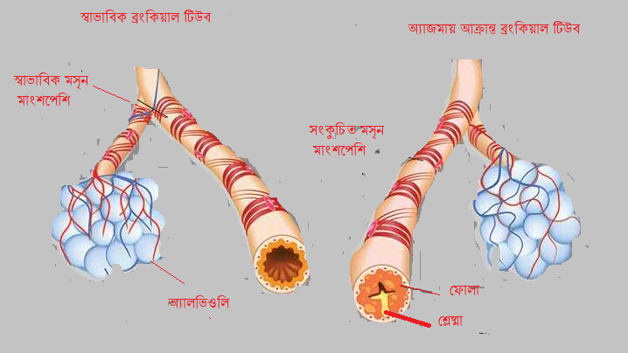
নিচের চিত্রটি লক্ষ্য করি
বাইরে থেকে ফুসফুসে কোনো কিছু প্রবেশ করলে সেটিকে নিষ্ক্রিয় করার জন্য দেহের প্রতিরোধ ব্যবস্থা কার্যকর হয়।
এক্ষেত্রে ব্রংকিওল সংকুচিত হয় এবং শ্লেষ্মা নি:সরণ করে যা অনাকাঙ্খিত বস্তু ফুসফুসে প্রবেশে বাধা প্রদান করে।
কিন্তু দেহের প্রতিরোধ ব্যবস্থার যেটুকু প্রতিক্রিয়া দেখানোর কথা, তার চেয়ে অনেক তীব্রভাবে প্রতিক্রিয়া ঘটালে অ্যাজমার সৃষ্টি হয়।

Slide 8
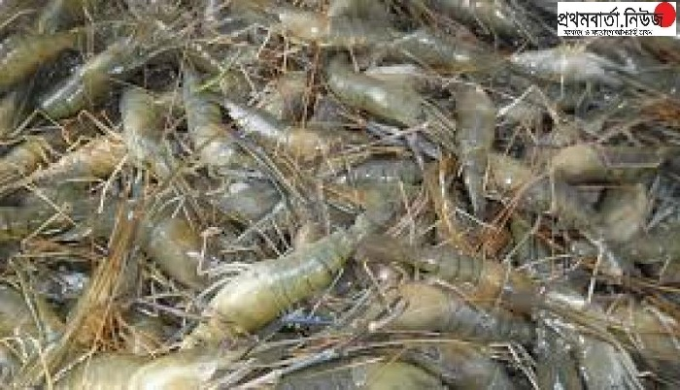
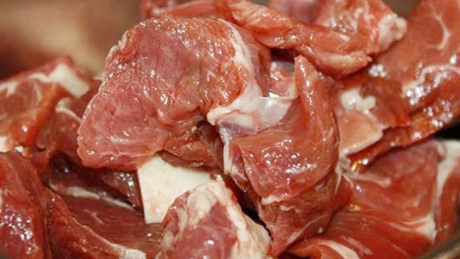
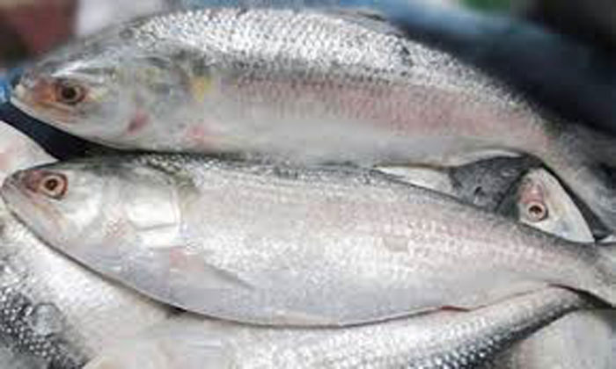
অ্যাজমা কেন হয়?
এটি ছোঁয়াচে কিংবা জীবাণুবাহিত রোগ নয়।
বংশগতীয় কারণে হয়।
যেসব খাবার খেলে এলার্জি হয়।

Slide 9
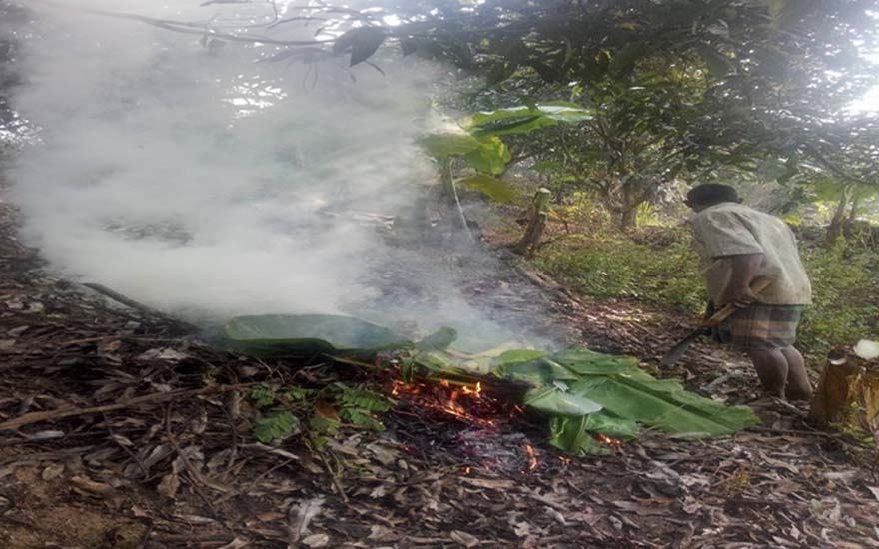
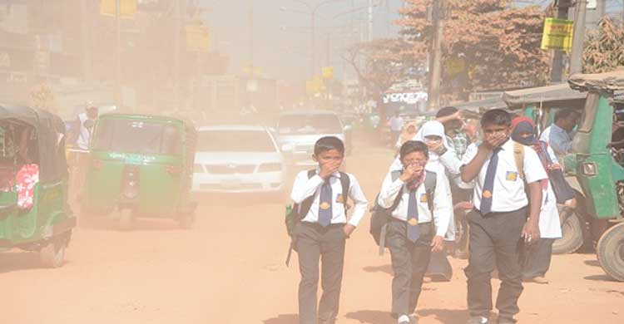
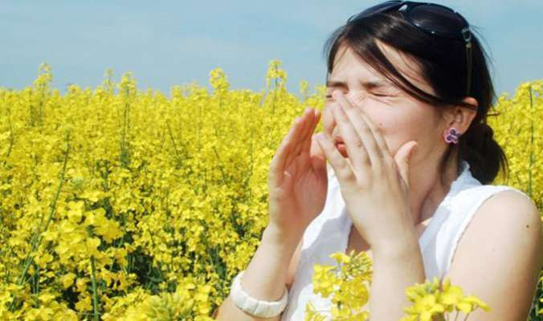
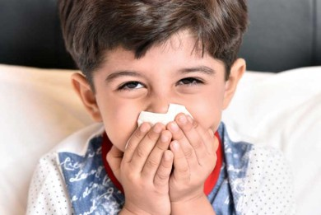
অ্যাজমা কেন হয়?
বায়ুর সাথে ধোয়া ফুসফুসে প্রবেশ করলে।
বায়ুর সাথে ধুলাবলি ফুসফুসে প্রবেশ করলে।
বায়ুর সাথে ফুলের রেণু ফুসফুসে প্রবেশ করলে।
শিশুদের সর্দি –কাশি হলেও হাঁপানির আশংকা থাকে।

Slide 10
একক কাজ
অ্যাজমা রোগের কারণসমূহ লিখ।

Slide 11
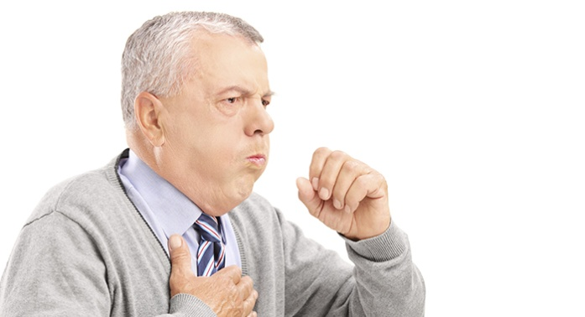
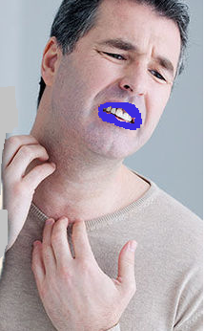
অ্যাজমার লক্ষণসমূহ:
হঠাৎ শ্বাসকষ্ট বেড়ে যায়। দম বন্ধ হওয়ার মতো অবস্থা সৃষ্টি হয়্
ঠোঁট নীল হয়ে যায়, গলার শিরা ফুলে যায়।
অন্যান্য লক্ষণ
রোগী জোরে জোরে শ্বাস নেওয়ার চেষ্টা করে।
কাশির সাথে কখনো কখনো সাদা কফ বের হয়।
সাধারণত জ্বর থাকে না।
রোগী দুর্বল হয়ে পড়ে।

Slide 12
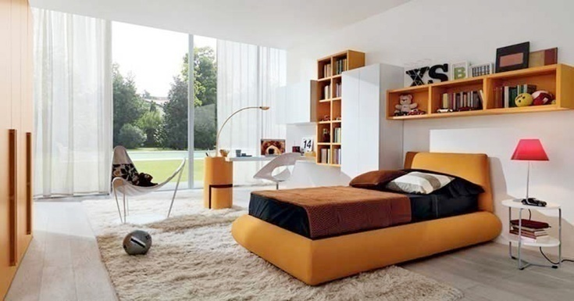
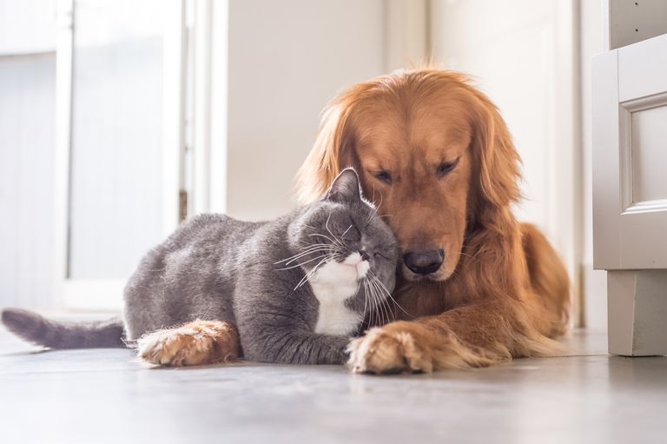
অ্যাজমার প্রতিকার:
আলো বাতাসপূর্ণ গৃহে বসবাস করা।
পশুর লোম ও কৃত্রিম আঁশ ইত্যাদি ব্যবহার পরিহার করা।
অন্যান্য প্রতিকার
চিকিৎসায় এ রোগ সম্পূর্ণ নিরাময় হয় না।
যেসব খাদ্য খেলে শ্বাসকষ্ট বেড়ে যায়, সেুগুলো না খাওয়া।
ডাক্তারের পরামর্শ অনুযায়ী চিকিৎসা নেওয়া ও সাবধানতা অবলম্বন করা।
ধুমপান, গুল , সাদা পাতা , জর্দা ইত্যাদি ব্যবহার পরিহার করা।

Slide 13
অ্যাজমার প্রতিরোধ:
প্রতিরোধ
স্বাস্থ্যকর পরিবেশে বাস করা
সবসময় সাথে ঔষধ রাখা ও প্রয়োজনমতো ব্যবহার করা।
শ্বাসকষ্ট হয় এমন বস্তুর সংস্পর্শ পরিহার করা

Slide 14
দলীয় কাজ
অ্যাজমা রোগ প্রতিরোধে কীভাবে পরিবার ও সমাজের লোকদের মাঝে সচেতনতা বৃদ্ধি করা যেতে পারে।

Slide 15
মূল্যায়ন
১.চিংড়ি,গরুর মাংস, ইলিশ মাছ ইত্যাদি খেলে কী রোগ হয়?
নিউমোনিয়া
যক্ষ্মা
দু:খিত,তোমার উত্তরটি ভুল হয়েছে।
দু:খিত,তোমার উত্তরটি ভুল হয়েছে।
অ্যাজমা
ব্রংকাইটিস
ধন্যবাদ, তোমার উত্তরটি সঠিক হয়েছে।
দু:খিত,তোমার উত্তরটি ভুল হয়েছে।

Slide 16
মূল্যায়ন
২.ছোয়াচে রোগ নয় কোনটি?
নিউমোনিয়া
যক্ষ্মা
দু:খিত,তোমার উত্তরটি ভুল হয়েছে।
দু:খিত,তোমার উত্তরটি ভুল হয়েছে।
অ্যাজমা
ব্রংকাইটিস
ধন্যবাদ, তোমার উত্তরটি সঠিক হয়েছে।
দু:খিত,তোমার উত্তরটি ভুল হয়েছে।

Slide 17
মূল্যায়ন
৩.কোন রোগে জ্বর হয় না?
নিউমোনিয়া
যক্ষ্মা
দু:খিত,তোমার উত্তরটি ভুল হয়েছে।
দু:খিত,তোমার উত্তরটি ভুল হয়েছে।
অ্যাজমা
ব্রংকাইটিস
ধন্যবাদ, তোমার উত্তরটি সঠিক হয়েছে।
দু:খিত,তোমার উত্তরটি ভুল হয়েছে।

Slide 18
মূল্যায়ন

Slide 19

বাড়ির কাজ
অতিরিক্ত কোনো কিছুই ভালো না তা অ্যাজমা রোগের আলোকে ব্যাখ্যা কর।

Slide 20


